Slide 1
Школа будущего

Slide 2
Какой должна быть школа будущего
Кто не мечтает поучиться в хорошо оснащенной школе – школе будущего? Об этом мечтают все, но какой она должна быть?
Во-первых в ней должна присутствовать библиотека со всевозможной учебной и дополнительной литературой.
Во-вторых такое учебное заведение обязано будет обладать спортивным снаряжением, бассейнами и другими средствами способствующими благоприятно на здоровье учащихся, а также там должны быть места где можно отдохнуть, тогда учащиеся смогут интересно и с пользой проводить свободное время.
В-третьих в школе будущего должны быть новейшие информационные технологии - это очень важно ведь развитие человечества ведет к тому, что скоро все вокруг будет так или иначе связано с компьютерами.
При присутствии этих предметов повысится интерес учеников к учебе, а следственно качество их знаний, что приведет к процветанию нашей страны. Будущее нашей страны в руках молодежи.

Slide 3
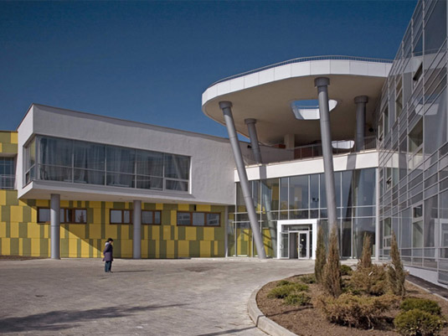
Здания школы.

Slide 5
Учеба и компьютер.

Slide 6
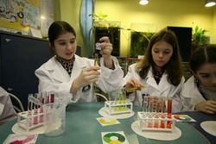
Каждый ученик - исследователь

Slide 7
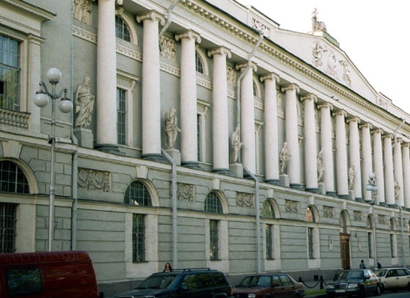
Доступ к национальным библиотекам

Slide 8
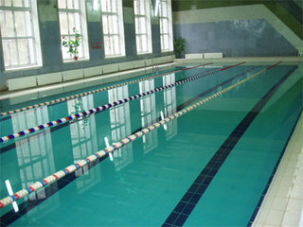
Бассейн в каждой школе

Slide 9
Вот о такой школе мечтает команда SLAsH

